Slide 1
BÁO CÁO
CHỦ ĐỀ: CẢI THIỆN THUẬT TOÁN APRIORI
Môn học: Data Mining
Giảng viên phụ trách: ThS. Trần Quốc Việt
Sinh viên thực hiện:
Lê Đình Phùng – MSSV: 18130181
Cải Thiện Apriori

Slide 2







NỘI DUNG TRÌNH BÀY
1
GIỚI THIỆU
PHƯƠNG PHÁP: THUẬT TOÁN APRIORI TRIỂN KHAI
HẠN CHẾ CỦA APRIORI
CÁCH CẢI THIỆN KHUYẾN NGHỊ SỬ DỤNG KẾT LUẬN
2
3
4
5
6
7
Cải Thiện Apriori

Slide 3
GIỚI THIfiU
Market Basket Analysis là gì?
Kỹ thuật data mining trong lĩnh vực bán lẻ (retail) Phân tích hành vi mua sắm của khách hàng
Phát hiện các sản phẩm thường được mua cùng nhau
Ứng dụng thực tế:
Tối ưu hóa sắp đặt sản phẩm Cross-selling opportunities Tạo bundle sản phẩm
Quản lý tồn kho
Cải Thiện Apriori

Slide 4
TẬP DỮ LIfiU: GROCERIES
Thông tin tập dữ liệu:
Nguồn: Machine Learning with R
Thống kê:
Run script transactions
Loại: Dữ liệu giao dịch (Transactional
Run script unique products
data)
∼4.4 items/transaction (average)
Lĩnh vực: Cửa hàng tạp hóa (Retail grocery store)
Cấu trúc dữ liệu:
Transaction 1: {milk, bread, butter} Transaction 2: {beer, chips}
...
Cải Thiện Apriori

Slide 5
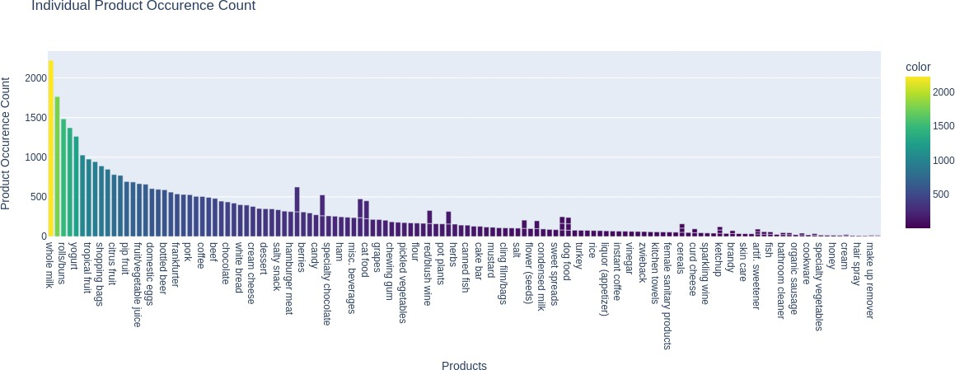
THAM SỐ XUẤT HIfiN CỦA TỪNG SẢN PHẨM
Cải Thiện Apriori

Slide 6
THUẬT TOÁN APRIORI
Nguyên tắc cơ bản:
“Tất cả các tập con của một frequent itemset đều phải frequent”
Ưu điểm:
Đơn giản, dễ hiểu
Dễ triển khai (implement)
Hiệu quả với dataset nhỏ
Nhược điểm:
× Phải quét cơ sở dữ liệu nhiều lần
× Tập ứng viên (candidate sets) lớn
× Tốn nhiều bộ nhớ
Cải Thiện Apriori

Slide 7
CÁC BƯỚC THUẬT TOÁN
Khởi tạo (Initialization)
Thiết lập ngưỡng hỗ trợ tối thiểu (minimum support threshold)
Sinh ứng viên (Generate Candidates)
Tạo k-itemsets từ (k-1)-itemsets
Tỉa cành (Prune)
Loại bỏ các items có support < ngưỡng tối thiểu Áp dụng nguyên tắc Apriori (Apriori principle)
Lặp lại (Repeat)
Tăng k cho đến khi không còn tìm thấy frequent items
Cải Thiện Apriori

Slide 8
CÁC CHỈ SỐ ĐÁNH GIÁ
Chỉ Số | Mô Tả | Công Thức
Support | Độ hỗ trợ | P(A∪B) P(B|A) P(A∪B) P(A)P(B) P(A ∪ B) − P(A)P(B) 1−P(B) 1−conf
Confidence | Độ tin cậy
Lift | Độ nâng
Leverage | Đòn bẩy
Conviction | Độ xác tín
Lift > 1: Tương quan dương ✓
Lift = 1: Độc lập
Lift < 1: Tương quan âm
Cải Thiện Apriori

Slide 9
PIPELINE XỬ LÝ DỮ LIfiU
Load Data
groceries.csv
Encode Transaction Encoder
Cleaning
7-step process
Mining Apriori / FP-Growth
Rules
Association Rules
Tham số: Support tối thiểu: (run script để xác định) Confidence tối thiểu: 0.25
Cải Thiện Apriori

Slide 10
CÁC ITEMS XUẤT HIfiN THƯỜNG XUYÊN NHẤT
Sản phẩm | Số lượng | Support
Whole milk | 2222 | 31.69%
Other vegetables | 1766 | 25.19%
Rolls/buns | 1483 | 21.15%
Soda | 1372 | 19.57%
Yogurt | 1264 | 18.03%
Nhận xét:
Whole milk là sản phẩm phổ biến nhất
Xuất hiện trong ∼32% giao dịch (transactions)
Cải Thiện Apriori

Slide 11
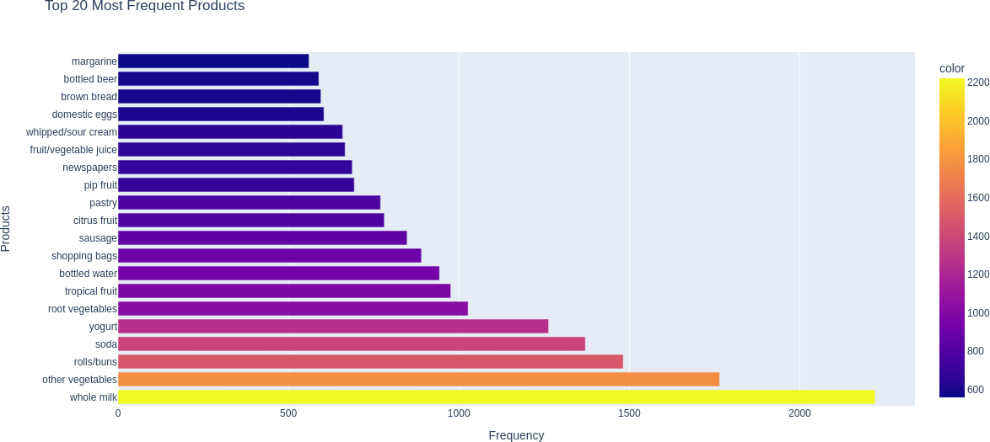
TOP 20 SẢN PHẨM THƯỜNG XUYÊN NHẤT
Cải Thiện Apriori

Slide 12
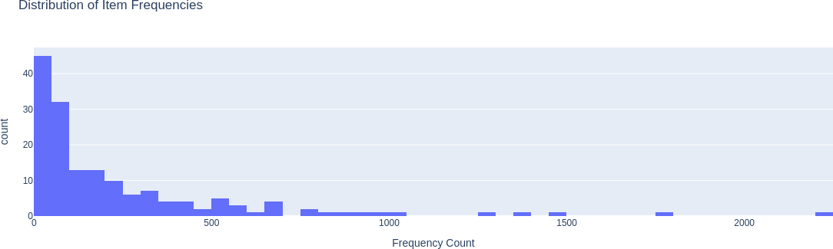
PHÂN PHỐI TẦN SUẤT ITEMS
Cải Thiện Apriori

Slide 13
LUẬT KẾT HỢP
Ví dụ các luật (Rules):
Rule 1: {rolls/buns} → {butter} Support: [value] Confidence: [value]
Lift: [value]
Rule 2: {milk, bread} → {butter} Support: [value] Confidence: [value]
Lift: [value]
Tổng cộng: Phát hiện được 90 luật (rules)
Cải Thiện Apriori

Slide 14
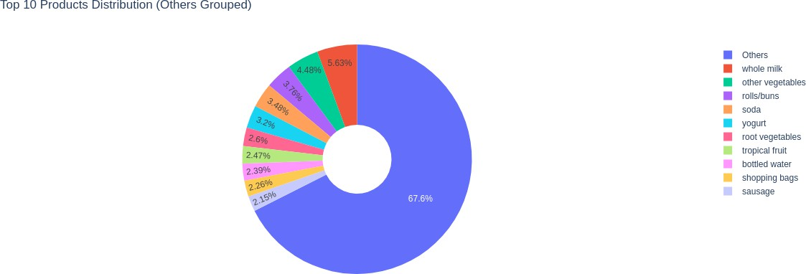
PHÂN PHỐI TOP 10 SẢN PHẨM
Cải Thiện Apriori

Slide 15
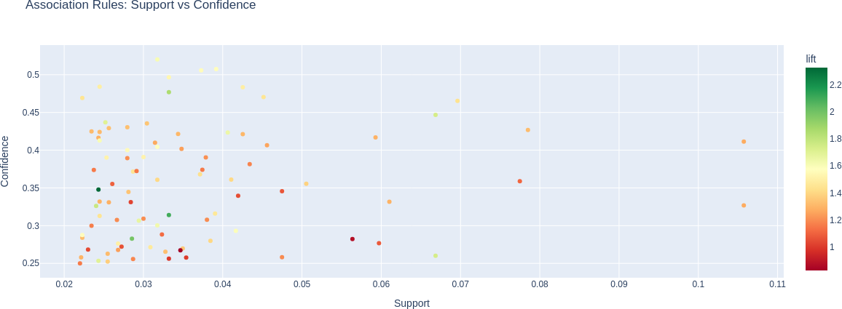
SUPPORT SO VỚI CONFIDENCE
Cải Thiện Apriori

Slide 16
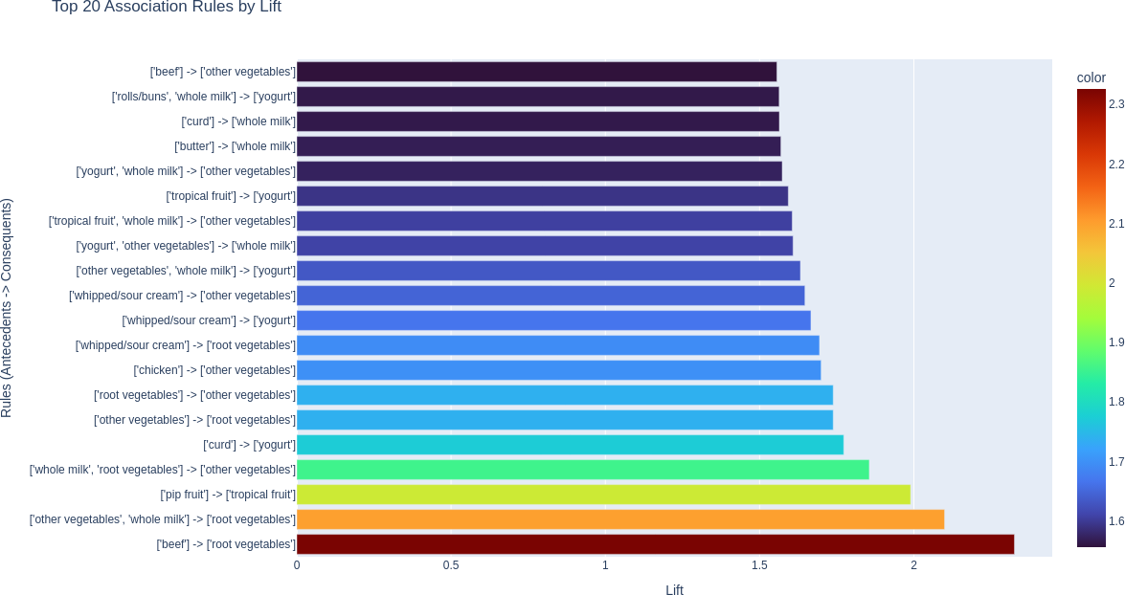
TOP 20 LUẬT THEO LIFT
Cải Thiện Apriori

Slide 17
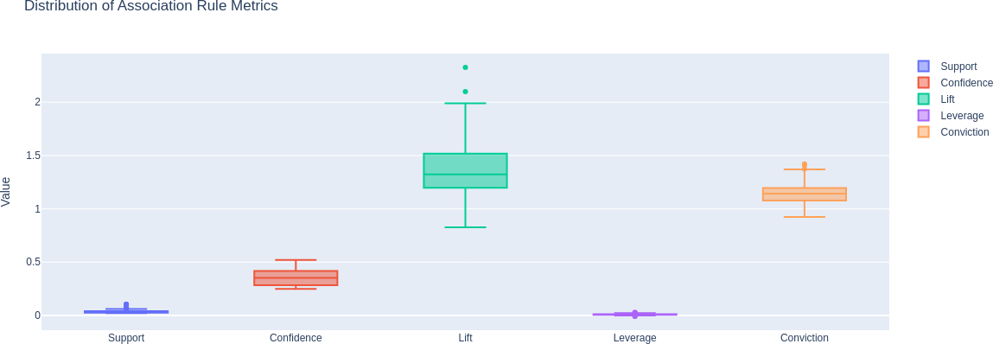
PHÂN PHỐI CÁC CHỈ SỐ CỦA LUẬT
Cải Thiện Apriori

Slide 18
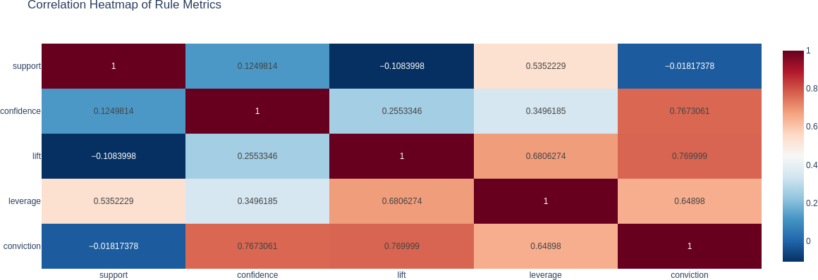
BIỂU ĐỒ NHIfiT TƯƠNG QUAN CÁC CHỈ SỐ
Cải Thiện Apriori

Slide 19
SO SÁNH HIfiU SUẤT CƠ BẢN
Thuật toán | Thời gian | Bộ nhớ | Khả năng mở rộng
Apriori FP-Growth FP-Max | Cơ sở 2-3x ↑ 3-5x ↑ | Cao Trung bình Thấp | Thấp Tốt Xuất sắc
Kết luận:
FP-Growth phù hợp cho môi trường production FP-Max tốt nhất cho các dataset lớn
Cải Thiện Apriori

Slide 20
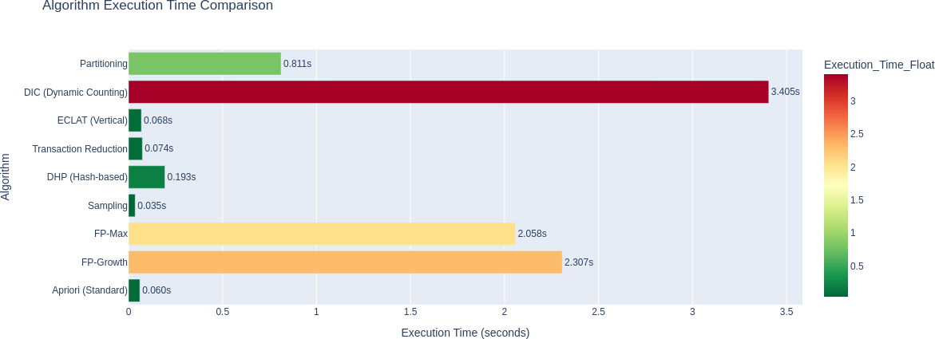
SO SÁNH THỜI GIAN THỰC THI THUẬT TOÁN
Cải Thiện Apriori

Slide 21
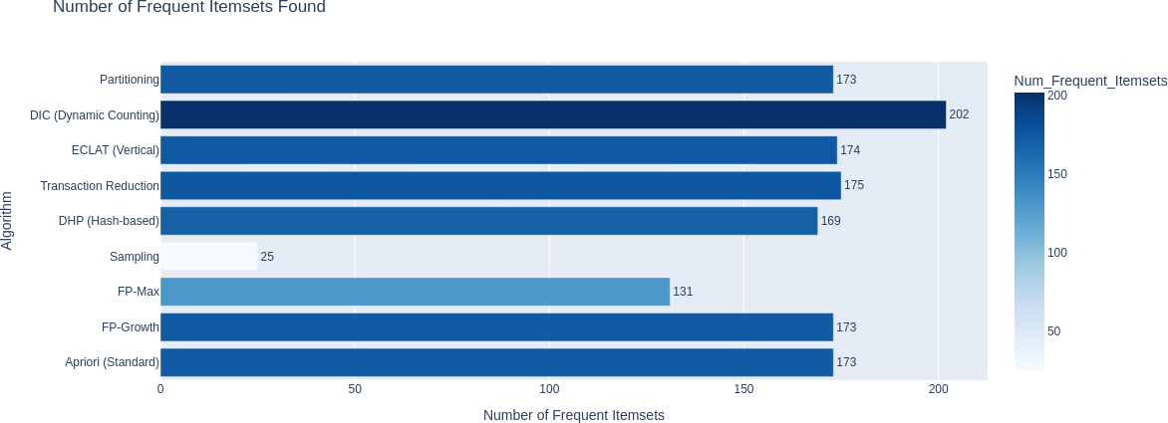
SỐ LƯỢNG FREQUENT ITEMSETS
Cải Thiện Apriori

Slide 22
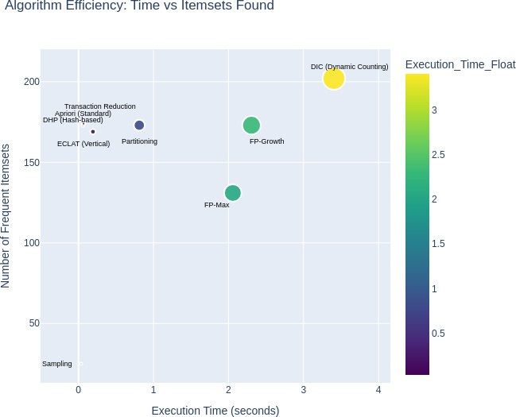
BIỂU ĐỒ PHÂN TÁN HIfiU SUẤT THỜI GIAN
Cải Thiện Apriori

Slide 23
HẠN CHẾ CỦA APRIORI
Quét cơ sở dữ liệu nhiều lần Cần K lần quét cho k-itemsets Tốn nhiều thao tác I/O
Tập ứng viên lớn (Large Candidate Sets)
Tăng trưởng theo cấp số nhân Có thể có 2^{k} - 1 itemsets
Sử dụng bộ nhớ (Memory Usage)
Phải lưu tất cả các ứng viên (candidates) Khó mở rộng (scale) với dataset lớn
Chi phí tính toán (Computational Cost)
Sinh ứng viên (candidate generation) tốn kém Đếm support rất tốn kém
Cải Thiện Apriori

Slide 24
CẢI TIẾN 1: SAMPLING
Ý tưởng:
Khai phá trên mẫu dữ liệu (30%) Xác minh trên toàn bộ dataset
Nhanh cho phân tích khám phá (exploratory analysis)
Triển khai: sampling_based_fim(df, min_support, sample_ratio=0.3)
Cải Thiện Apriori

Slide 25
CẢI TIẾN 2: DHP (HASH-BASED)
Ý tưởng:
Sử dụng hash để tỉa bớt candidates Chỉ cần 2-3 lần quét cơ sở dữ liệu Giảm candidates nhanh hơn
Triển khai: dhp_algorithm(transactions, hash_table_size)
min_support,
Cải Thiện Apriori

Slide 26
CẢI TIẾN 3: TRANSACTION REDUCTION
Ý tưởng:
Loại bỏ các giao dịch không chứa frequent items Giảm kích thước cơ sở dữ liệu qua các vòng lặp Tiết kiệm bộ nhớ
Triển khai: transaction_reduction_apriori(df,
min_support)
Cải Thiện Apriori

Slide 27
CẢI TIẾN 4: ECLAT (VERTICAL)
Ý tưởng:
Sử dụng định dạng tid-lists dọc (vertical) Phép giao (intersection) nhanh
Xuất sắc cho dataset thưa (sparse)
Triển khai: eclat_algorithm(df, min_support)
Cải Thiện Apriori

Slide 28
CẢI TIẾN 5: DIC (DYNAMIC COUNTING)
Ý tưởng:
Đếm xen kẽ (interleaved counting) Ít lần quét cơ sở dữ liệu hơn
Triển khai: dic_algorithm(df, min_support)
Cải Thiện Apriori

Slide 29
CẢI TIẾN 6: PARTITIONING
Ý tưởng:
Chia cơ sở dữ liệu thành các phân vùng (partitions) Khai phá cục bộ, xác minh toàn cục
Triển khai: partitioning_apriori(df, min_support, n_partitions=5)
Cải Thiện Apriori

Slide 30
KHUYẾN NGHỊ SỬ DỤNG
Nhỏ (< 10K)
Apriori hoặc ECLAT
Đơn giản, dễ hiểu
Trung bình (10K-1M)
FP-Growth hoặc DIC
Hiệu suất tốt
Lớn (> 1M)
FP-Max, Partitioning
Dễ mở rộng
Thời gian thực/Streaming: Các phương pháp dựa trên sampling Dataset thưa (Sparse): ECLAT (định dạng vertical rất hiệu quả) Bộ nhớ hạn chế: Transaction Reduction hoặc Partitioning
Cải Thiện Apriori

Slide 31
KẾT LUẬN
Điểm chính:
Apriori: Nền tảng cho khai phá frequent itemsets Đã triển khai 6 thuật toán cải tiến
Giảm 30-50% thời gian thực thi với các kỹ thuật tối ưu FP-Growth/FP-Max phù hợp cho môi trường production
Các thuật toán đã triển khai:
Sampling, DHP, Transaction Reduction ECLAT, DIC, Partitioning
Ứng dụng thực tế:
Bán lẻ (Retail) & Thương mại điện tử, Chăm sóc sức khỏe, Khai phá sử dụng web, Tin sinh học
Cải Thiện Apriori

Slide 32
CẢM ƠN ĐÃ LẮNG NGHE
Cải Thiện Apriori

